Slide 1
МЕДИЦИНСКИ УНИВЕРСИТЕТ – ПЛЕВЕН
ФАКУЛТЕТ „МЕДИЦИНА “
ЦЕНТЪР ЗА ДИСТАНЦИОННО ОБУЧЕНИЕ
Лекция №8
ИНСЕКТ АЛЕРГИЯ
Доц. Л. Терзиев, д.м.
Доц. В. Цветкова-Вичева, д.м.
Notes:
1

Slide 2
Определение
Инсект-алергията е имунологична реакция, възникваща при контакт с насекоми:
Алергия към жилещи насекоми(ципокрили)
Респираторни и контактни алергии към насекоми
Алергия към кръвосмучещи насекоми

Slide 3
Честота
Анамнеза за обширни местни реакции след ужилване имат 2-20% от възрастното население
Анамнеза за анафилактични реакции - 1-5%
Проблемът с инсект алергията към ципокрили е изключително сериозен и се поставя наравно с медикаментозната алергия към пеницилин и реакциите към йод-контрастни вещества

Slide 4
Етиология
Тежките и животозастрашаващи алергични реакции се предизвикват от насекоми от разред Hymenoptera/ципокрили/:
Медоносна пчела (Apis mellifera) - с най-голямо значение в Европа оставя жилото си и умира
Оси (Polistes, Wasps)
Стършели (Vespula): Yellow jacket с най-голямо значение в САЩ; Ноrnet
Огнени мравки (Solenopsis, Fire ants)
-

Slide 5
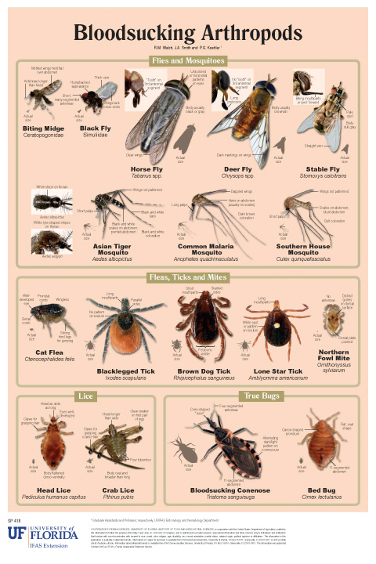
Етиология
Алергия към кръвосмучещи насекоми
Кръвосмучещи насекоми: кърлежи, комари, бълхи, кръвосмучещи мухи, папатациеви мушици и др.

Slide 6
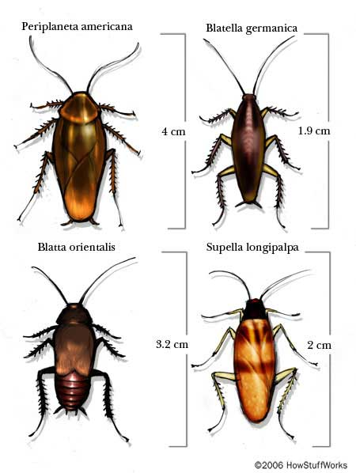
Етиология
Респираторни и контактни алергии към насекоми
Респираторна и контактна сенсибилизация могат да предизвикат различни видове насекоми: пеперуди, ручейници, молци, пчели, хлебарки, скакалци и др.

Slide 7
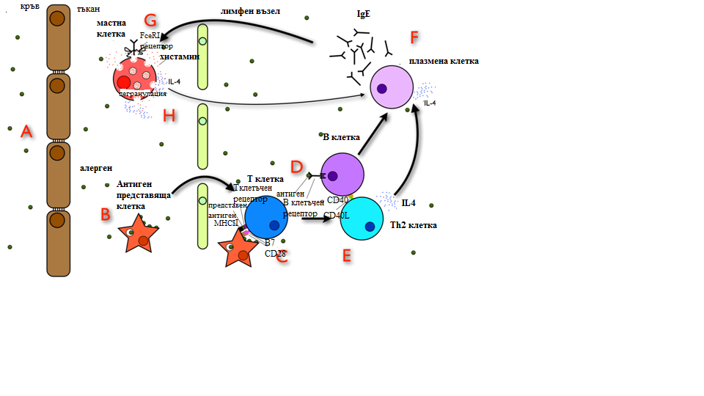
Патогенеза
Алергична реакция от I тип –Развитието на този тип реакция е свързано с образуването на реагини – IgE антитела. Алергичната реакция от I тип се характеризира клинично с анафилактичен шок, уртикария, оток на Квинке, атопична бронхиална астма, алергичен ринит, бронхоспазъм и др.

Slide 8
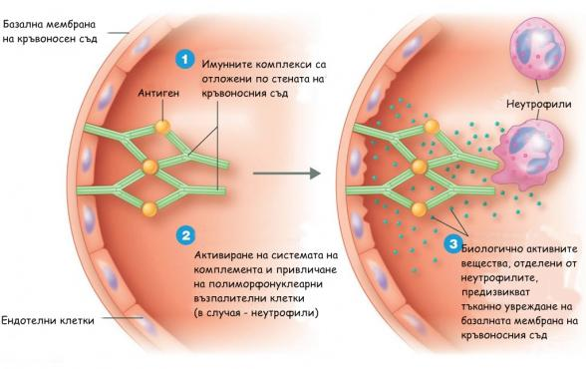
Патогенеза
Алергична реакция от III тип (имунокомплексен). Могат да се проявят с нетипични клинични изяви , предизвикани от ужилването – артрити, енцефалити, васкулити и др.

Slide 9
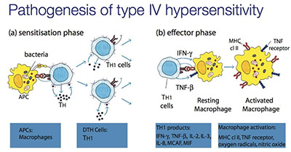
Патогенеза
Алергична реакция от IV тип (клетъчномедииран). Клинична изява – контактен дерматит

Slide 10
Фармакологични агенти и алергени
Пчелна отрова : фосфолипаза А₂, хиалуронидаза, мелитин- алергени, имащи и фармакологично действие. Фармакологични агенти: апамин, хистамин, серотонин, допамин
Отрова на оса: фосфолипаза А₂, серотонин, хиалуронидаза, кинини, серотонин, антиген 5
Отрова на стършел: фосфолипаза А₁, допамин, хистамин, серотонин, кинини, хиалуронидаза

Slide 11
Клинични прояви на алергията към ципокрили насекоми
IgE-медиирани алергични реакции - локални тежки алергични реакции, анафилактични реакции, предизвикващи местни и системни прояви
Не-IgE-медиирани (имунокомплексни), предизвикващи васкулити, артрити, енцефалити
Нормалната реакция е локална и се изразява с еритем, оток и болка на мястото на ужилването. Продължава до няколко часа и отзвучава спонтанно без лечение

Slide 12
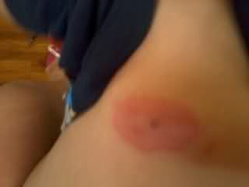
Местни тежки алергични реакции
Местната алергична реакция се характеризира с : обширен оток с еритем и сърбеж, достигащ максималната си клинични изява 24-48 часа след ужилването. Симптомите могат да персистират до седмица

Slide 13
Системни алергични реакции
Системната алергична реакция започва най-често след около 15 минути и включва:
Кожни прояви - силен сърбеж на ушите, скротума, лабиите и ануса, еритем, уртикария и ангиоедем на кожата (тези прояви са най-чести)
Респираторни симптоми – оток на ларингса, който може да завърши фатално и бронхоспазъм с различен интензитет и еволюция
Хипотензия, еволюираща до шок в 30% от случаите
Симптоми от страна на стомашно чревния тракт – коликообразна болка, гадене, повръщане, диария

Slide 14
Необичайни реакции
Необичайни реакции при инсект алергията са васкулити, артралгии и артрити, серумна болест, нефрозен синдром, енцефалит и синдром на Guillain-Barré. Тези реакции се характеризират с бавно развитие – от няколко дни до седмица след ужилването. Патогенезата на им не е напълно изяснена. Вероятната патогенеза е имунокомплексна реакция с участието на IgG.
При тези случаи имунотерапията с инсектна отрова е противопоказана!

Slide 15
Алергични реакции от кръвосмучещи насекоми-клинично протичане
Слюнката на кръвосмучещите насекоми съдържа различни антикоагуланти, анестезиращи в-ва и токсини
Алергичните реакции са от два типа:
Реакции на свръхчувствителност от имунокомплексен тип и реакции на свръхчувствителност от клетъчно-медииран тип. Това са най-честите реакции. Клинично протичат с къснопоявяващ се обрив (6-12 часа след ужилването и достигат максимум до 48 часа), оток на долните слоеве на дерма и хиподерма, по-рядко разтрисане и оток на ставите
Реакции на свръхчувствителност от бърз тип. Тези реакции се наблюдават изключително рядко и могат да протекат с уртикария, ангиоедем, бронхоспазъм и още по-рядко с прояви на системна анафилаксия

Slide 16
Контактни и респираторни алергии към насекоми
Респираторна и контактна алергия се предизвиква от: хлебарки, молци, пчели, пеперуди, и др. Алергичните реакции са от два типа:
Реакции на свръхчувствителност от бърз тип - бронхоспазъм, бронхиална астма при пчелари, бронхиална астма от хлебарки, контактна уртикария
Реакции от клетъчно-медииран тип – контактен дерматит

Slide 17
Диагноза
Снемане на анамнеза
Определяне вида на насекомото, ужилило пациента
Преценка за характера и тежестта на настъпилата реакция

Slide 18
Диагноза
Диагностични тестове :
Кожно-алергична проба (КАП) с отрова от медоносна пчела – PRIK в доза 0.1 или 1 μg/mL
Изследване специфично IgE към пчелна отрова (предпочитат се in vivo тестовете)
При пациенти с негативни КАП (проведени 6 седмици след ужилването) и анамнеза за системни реакции, е необходимо повторение на КАП, изследване на специфично IgE или едновременно провеждане и на двата теста

Slide 19
Лечение-доболнична помощ
на IgE – медиирани реакции
Отстраняване на жилото;
Компрес с лед за не повече от 15 мин
Аdrenaline s.c. -инжектори с 300 μg и 150 μg /доза – Anapen, EpiPen
Перорален или парентерален прием на антихистамини от трето поколение и кортикостероиди (КС) и незабавно търсене на специализирана лекарска помощ.

Slide 20
Лечение-болнична помощ
Спешно лечение - при острите системни алергични реакции.
Адреналин /подкожно/- много често едно инжектиране овладява реакцията. Дозировката е - 0.3-0.5 ml, при необходимост неколкократно през 15 минути. При деца адреналинът се инжектира по 0.01 ml/кg. При неповлияване адреналинът може да се инжектира мускулно или венозно.
Спешна хоспитализация и наблюдение поне 24 часа /риск от бифазна анафилаксия, трудно повлияващи се симптоми от страна на сърдечно-съдовата и дихателна с-ми/
Масивно обемно субституиране със солеви разтвори, кислород с маска или назален катетър.
Антихистаминови препарати - парентерално
Глюкокортикостероидни препарати. Начален ефект най-рано след 30 мин - 1 час. Н1 блокерите и КС не могат да овладеят симптомите на анафилактичния шок, тъй като фаталните реакции се появяват до първия час.
Интубация, крикотиротомия (кониотомия) или трахеостомия се предприема при тежък оток на ларингса, който не се влияе от медикаментозна терапия.
При възрастни пациенти, лекувани с бета-блокери, алергичните реакции протичат по-тежко и се лекуват по-трудно с адреналин. В тези случаи наред с другата терапия се прилага глюкагон 1-3 mg бавно интравенозно за 2 минути, след което 1-3 мг интравенозно на 1 час.
Лечението на АШ е разгледано в съответната лекция!

Slide 21
Принципи на лечение на останалите клинични прояви на инсект алергията - Атопична бронхиална астма при сенсибилизация към алергени на хлебарки – спазват се критериите на GINA - Бронхоспазъм, провокиран от контакт с насекоми – инхалации на бързодействащи бета 2 агонисти, КС - Контактен дерматит – локални КС за потискане на възпалението, Н1 блокери - Имунокомплексни реакции – НСПВС, КС

Slide 22
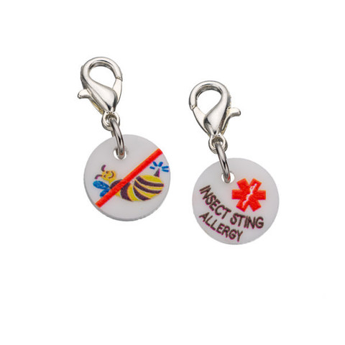
Профилактика
Да се избягва контакт с насекоми
Да се обучат пациентите за поведение при евентуално ужилване от насекомо
Да носят инжектори с адреналин
Забранява се да се обличат в дрехи с ярки цветове, да ходят боси, да употребяват силен парфюм. През топлия сезон да се избягват късите панталони и дрехи с къси ръкави. Препоръчителен цвят на облеклото: каки, тютюнев, зелен, бял
Пациентите с алергия от ужилване да носят със себе си гривна, огърлица или паспорт, указващи алергията

Slide 23
Лечение в ремисия
Алергеннна имунотерапия (АИТ) с отрова на инсекти
Това е т.н. “златен стандарт”, тъй като ефективността достига до 95-98% в края на първата година и се избягват последващи тежки системни алергични реакции. АИТ с отрова на инсекти започва в края на есенния, началото на зимния сезон и продължава 3-5 години

Slide 24
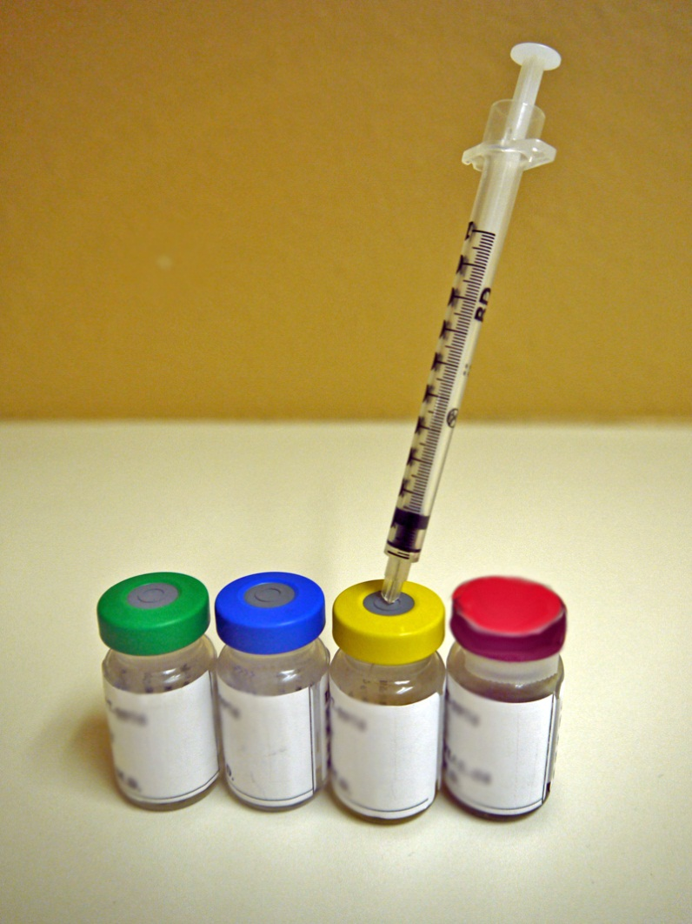
Алергеннна имунотерапия

